Slide 1
Nemzetközi gazdasági kapcsolatok

Slide 2
A nemzetközi gazdasági kapcsolatok szükségessége
Az export az adott országban megtermelt, de el nem fogyasztott javak világpiacon történő értékesítése közvetlenül juttatja jövedelemhez a nemzetgazdaságot. A nemzetgazdaságban ideális esetben ez a jövedelem képes fedezni az egyes termékek előállításához szükséges, de az adott országban rendelkezésre nem álló termékek beszerzését, azaz az importot. A nettó exportbevétel az adott nemzetgazdaság éves összes exportjának és importjának különbsége. Ha ez a különbség pozitív, azaz az export meghaladja az importot, akkor a nemzetgazdaság plusz jövedelemhez jut a külkereskedelem révén.

Slide 3
A nemzetközi gazdasági kapcsolatok szükségessége
A nyitottsági mutatók egy nemzetgazdaság külkereskedelmi nyitottságát mutatják meg. Nyitottnak nevezünk egy gazdaságot, ha magas a külkereskedelem, azaz az áruexport és az áruimport bruttó hazai össztermékhez (GDP) viszonyított aránya. A GDP-hez viszonyítva magas export és magas import azt mutatja, hogy egy nemzetgazdaság aktívan részt vesz a nemzetközi kereskedelemben, vannak olyan termékei, amelyek képesek versenyképesen megjelenni a világpiacon. A világpiaci aktív részvétel, a versenyképesség megtartása és javítása pedig a nemzetgazdaság növekedésének forrása.

Slide 4
A nemzetközi gazdasági kapcsolatok szükségessége
Ha egy nemzetgazdaság tudatosan nem vesz részt a világkereskedelemben, akkor autarkiáról, bezárkózásról beszélünk. (pl. Észak-Korea)
A nemzetközi kereskedelemből való kimaradás történhet kényszer hatására is. Ez általában a nemzetközi közösség és az adott ország viszonyának megromlása esetén következik be, amikor az adott ország a nemzetközi etikai vagy jogi normákkal ellentétesen cselekszik, s ezért a nemzetközi közösség embargóval, azaz a kereskedelem tilalmával vagy jelentős korlátozásával sújtja.

Slide 5
A nemzetközi gazdasági kapcsolatok szükségessége – Klasszikus, neoklasszikus kereskedelmi elméletek
Abszolút előnyről akkor beszélünk, ha egy ország, vállalat vagy egyén mindenki másnál alacsonyabb egységköltséggel tud előállítani egy terméket vagy szolgáltatást.
Adam Smith szerint az országoknak azokat a termékeket kell termelniük, amelyeket illetően abszolút előnnyel rendelkeznek (specializáció), és ezeket kell exportálniuk más országok által előállított termékekért „cserébe”.
Amennyiben elfogadjuk e megállapítást, vajon melyek azok a termékek, amelyek előállításában a leghatékonyabbak vagyunk.

Slide 6
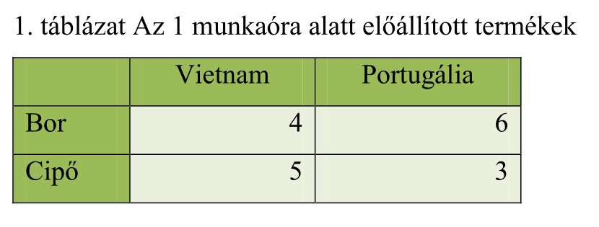
A nemzetközi gazdasági kapcsolatok szükségessége – Klasszikus, neoklasszikus kereskedelmi elméletek
Portugáliának abszolút előnye van a borkészítésben, mivel egy munkaóra alatt több liter bort állít elő, mint Vietnam. Vietnam viszont 1 munkaóra alatt több cipőt gyárt, ami miatt Portugáliával szemben a cipőgyártásban neki van abszolút előnye. Portugália így összes munkaerejét a bortermelésre fogja átcsoportosítani, s a cipőket az azok gyártását eredményesebben végző Vietnamtól fogja beszerezni.

Slide 7
A nemzetközi gazdasági kapcsolatok szükségessége – Klasszikus, neoklasszikus kereskedelmi elméletek
Egy országnak komparatív előnye van egy termék előállításában, ha az adott termék gyártásának más termékekben kifejezett alternatív költsége alacsonyabb, mint más országokban (azaz nagyobb a relatív hatékonyság).
A komparatív előny elmélete szerint a kereskedelem kölcsönösen előnyös lehet, ha minden nemzet annak a terméknek a termelésére szakosodik, amelynek termelésében relatíve hatékony. (Termelési specializáció)

Slide 8
A nemzetközi gazdasági kapcsolatok szükségessége – Klasszikus, neoklasszikus kereskedelmi elméletek
Kanada és Spanyolország azonos minőségű búzát és bort állít elő. Kanadában 1 munkaóra alatt 6 l bort és 8 t búzát, Spanyolországban 4 l bort és 2 t búzát készítenek.
Kanadában a bortermelő munkások órabére 2 euró, a búzatermelőké 3 euró. Spanyolországban a bortermelők óránként 1 eurót, a búzatermelő munkások pedig 4 eurót kapnak.
A feladat ugyanaz. Határozzuk meg, hogy melyik ország melyik terméket fogja előállítani, számára melyik termék termelése és világpiaci értékesítése jár előnnyel, illetve több előnnyel!

Slide 9
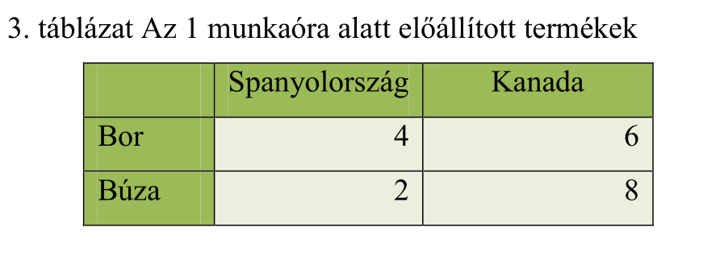
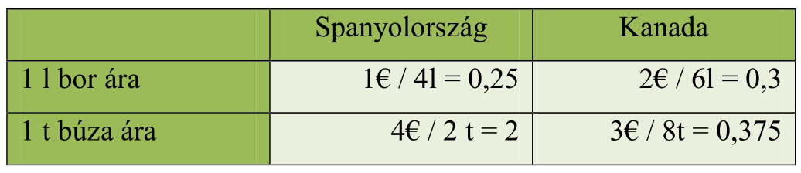
A nemzetközi gazdasági kapcsolatok szükségessége – Klasszikus, neoklasszikus kereskedelmi elméletek

Slide 10
A nemzetközi gazdasági kapcsolatok szükségessége – Klasszikus, neoklasszikus kereskedelmi elméletek
A rendelkezésre álló termelési tényezők, mint a tőke, a munkaerő, a technológia és a föld/természeti erőforrások komoly befolyást gyakorolnak a termelési lehetőségekre. Hiányuk vagy korlátozott jelenlétük versenyhátrányt eredményez, külső forrásokból történő beszerzésük pedig jelentősen növeli a termék előállításának költségeit. Ezért a szakosodás, specializáció irányának meghatározásakor elsősorban azzal kell tisztában lennie a termelőnek, hogy az előállítani kívánt termékhez szükséges tőke, munkaerő, technológia, illetve természeti erőforrás elérhető-e számára.

Slide 11
A nemzetközi gazdasági kapcsolatok szükségessége – Klasszikus, neoklasszikus kereskedelmi elméletek
A spontán piaci mechanizmusokat előtérbe helyező klasszikus elmélet szerint a nemzetközi piacokon a megtermelt javak árát az azok előállítására fordított munka határozza meg. Azaz a termék ára lényegében azt fejezi ki, hogy egy munkásnak hány munkaórájába telik annak a bizonyos terméknek a létrehozása, s ő munkaóránként milyen jövedelmezésben részesül. A munkabér így elsődlegesen hat a termék piaci árára, s ezáltal a nemzetközi kereskedelemben kicserélt termékek árát, csereértékét a munkások órabére határozza meg.

Slide 12
A nemzetközi gazdasági kapcsolatok szükségessége – Klasszikus, neoklasszikus kereskedelmi elméletek
A nemzetközi kereskedelem alapvetően három módon befolyásolhatja a környezetet:
Növekedési hatás
Tevékenység-összetétel
Technológiai színvonal fejlődése
A tőkében gazdag ország ezért tőkeintenzív, míg a földdel jól ellátott ország e tényezőben intenzív termékek termelésére szakosodik. Az egyes országok ezért azokat a termékeket fogják exportálni, amelyek intenzíven használják fel a bőségesen rendelkezésre álló tényezőt, és olyan termékeket importálnak, amelyek termelése során intenzíven használták fel a relatíve korlátozottan rendelkezésre álló termelési tényezőt.

Slide 13
A nemzetközi gazdasági kapcsolatok szükségessége – Termékéletciklus elmélet
Vajon mi az oka annak, hogy az új termékek többnyire a fejlett országokban jelennek meg, és csak a későbbiek során terjednek át kevésbé fejlett országokba?
Az elmélet az innováción alapuló komparatív előny alakulását mutatja be. Ez az előny annál kevésbé bizonyul tartósnak, minél gyorsabb a technológia nemzetközi áramlása, illetve minél nagyobb az (adott technológia alkalmazására képes) országok termelésiköltség-szintjei közötti különbség.

Slide 14
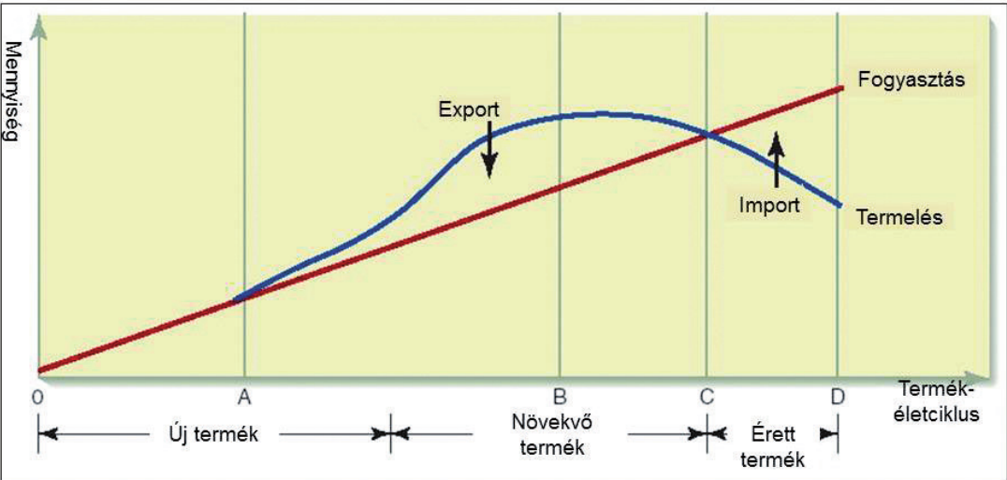
A nemzetközi gazdasági kapcsolatok szükségessége – Termékéletciklus elmélet

Slide 15
A nemzetközi gazdasági kapcsolatok szükségessége – Termékéletciklus elmélet
1. Bevezetés (új termék, 0A): az adott termék újdonságnak számít, kereslete csak lassan nő, a terméket bevezető ország exportmonopóliumot élvez.
2. Növekedés (növekvő termék, AB): a kereslet dinamikusan nő, a terméket más országok „másolni” kezdik (megindul a technológia relatív avulása), az innovációs fölényen alapuló komparatív előny csökken.
3. Érettség (érett termék, BC): a termék „tömegcikké” válik, erősödik az ár- és költségverseny; a terméket bevezető ország exportrészesedése fokozatosan csökken.
4. Hanyatlás (CD): csökken a termék iránti hazai kereslet (már nem számít újdonságnak), a terméket eredetileg bevezető ország elveszíti komparatív előnyét, az adott terméket kifizetődőbb importálnia.

Slide 16
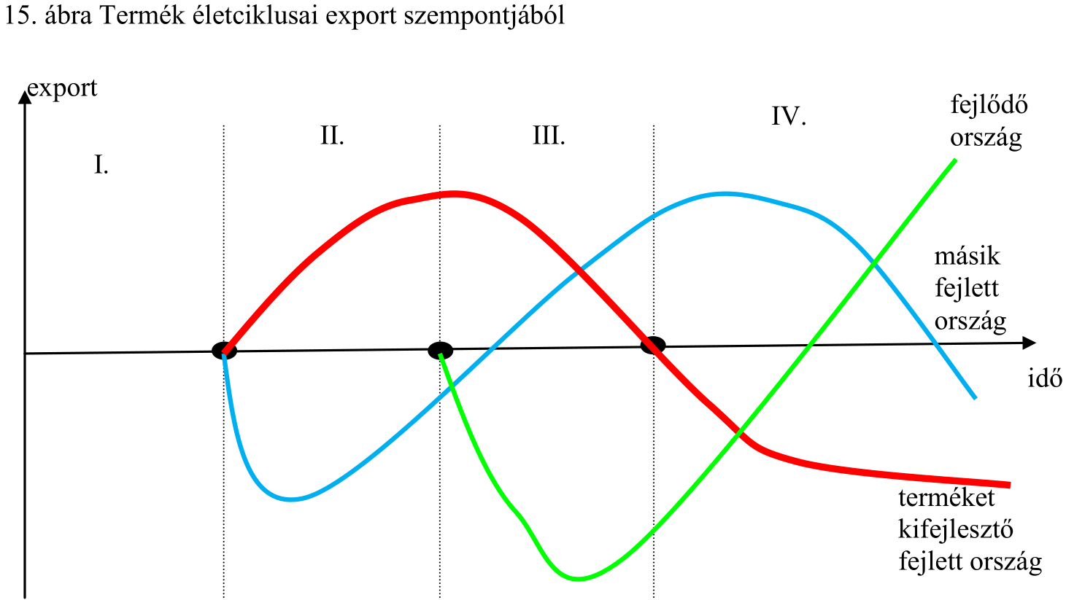
A nemzetközi gazdasági kapcsolatok szükségessége – Termékéletciklus elmélet

Slide 17
A nemzetközi gazdasági kapcsolatok szükségessége – Versenyképesség
A gazdasági életben folyó verseny nemcsak több különböző jellegű és nagyságrendű résztvevő között, hanem több különböző szinten is folyik: az azonos használati célú termékek és szolgáltatások, valamint termelési tényezők piacának szintjén, az azonos gazdasági ágazatok különböző vállalatai közötti verseny szintjén, a különböző iparágak, illetve tevékenységek szintjén, országokon belüli regionális szinten, a nemzetközi regionális integrációk szintjén és világgazdasági szinten. Beszélhetünk: a) egyes termékek és szolgáltatások (illetve termelési tényezők) versenyképességéről; b) az egyes vállalatok versenyképességéről; c) egyes országok versenyképességéről; d) régiók versenyképességéről.

Slide 18
Nemzetközi kereskedelempolitika eszközei
A vám adójellegű kifizetés, amely megemeli a vámhatáron áthaladó áru árát.
Jogi értelemben megkülönböztetünk autonóm vagy szerződéses vámot. Az autonóm vám valamely szuverén ország gazdaságpolitikai céljai érdekében egyoldalúan alkalmazott vám, annak mértékét az azt alkalmazó ország bármikor egyoldalúan megváltoztathatja.
A szerződéses vám nemzetközi megállapodás keretében rögzített, amelynek mértéke csak a szerződő felek beleegyezésével változtatható meg.

Slide 19
Nemzetközi kereskedelempolitika eszközei
A meghatározás módja szerint lehet érték-, specifikus vagy vegyes vám. Értékvám esetén az importár százalékában (például az importár 5%-a), specifikus vám esetén pedig az áru természetes mértékegységére vetítve határozzák meg (például 10 EUR/t) a vám mértékét. A specifikus vám független az importártól, ezért csökkenő importárak esetén nagyobb védelmet biztosít a versenyképes importtal szemben. Vegyes vám esetén a két alaptípus valamilyen „keverékét” alkalmazzák.
A kivetés célja alapján beszélhetünk fiskális (a költségvetés bevételeinek növelése céljából kivetett) vagy (a piacvédelem érdekében alkalmazott) védővámokról.

Slide 20
Nemzetközi kereskedelempolitika eszközei
A vámot a vámhatárt átlépő árura vetik ki, ám fontos látni, hogy ez nem csak az importtermék árát emeli meg. Amennyiben az importterméket vám terheli, a hazai termelő egészen a vámmal növelt importár szintjéig növelheti saját termékének árát az importőr országban.
A magasabb ár veszteség a fogyasztó számára. A fogyasztók kevesebbet tudnak vásárolni magasabb áron, csökken az úgynevezett fogyasztói többlet. A magasabb ár ugyanakkor nyereséget jelent az importőr ország termelője számára, nő a termelői többlet.

Slide 21
Szabadkereskedelem
A szabadkereskedelem az az állapot, amikor egy ország kormánya semmilyen formában nem korlátozza, hogy az ország állampolgárai (és üzleti vállalkozásai) mit vásárolnak más országokból, illetve mit értékesítenek külföldre, számos érv hozható fel a szabadkereskedelem mellett. Ezek az érvek
gazdaságiak (hatékonyság, méretgazdaságossági és versenyképességi hatások, beruházási hatások)
és politikaiak (protekcionizmus magas költsége, döntéshozatali kudarc, korrupció, lobbi, jövedelemelosztási hatások)
egyaránt lehetnek.

Slide 22
Protekcionizmus
A kereskedelmi elméletek és a jóléti elemzések egyaránt azt mutatják, hogy a társadalmi jólét szempontjából a szabadkereskedelem az optimális választás. Valójában azonban a legtöbb ország beavatkozik a nemzetközi kereskedelembe. Ennek épp úgy lehetnek gazdasági (cserearányérv, belföldi piaci kudarcok) és politikai (munkahelyek védelme, tisztességtelen külföldi versennyel szembeni védelem, fogyasztóvédelem, külpolitikai célkitűzések) okai, mint a szabadkereskedelmet illetően.

Slide 23
Gazdasági integrációk szerepe, típusai
A regionális gazdasági integrációk alapvetően gazdasági együttműködési formák.
Nem csak gazdasági együttműködés, hanem politikai együttműködés is jellemzi őket.
A regionális gazdasági integrációk az azonos gazdasági és politikai gondolkodású államokat fogják össze.
A felek gazdasági fejlettsége hasonló, az integráción belül megvalósulhat a szakosodás, munkamegosztás, ami segíti a rendelkezésre álló termelési tényezők optimális kihasználását.

Slide 24
Gazdasági integrációk szerepe, típusai
Az egymás közötti kereskedelem korlátainak fokozatos felszámolása növeli a piacméretet és megkönnyíti a tagok áruinak, szolgáltatásainak, munkaerejének vagy tőkéjének átjutását a többi tagország piacaira.
A regionális gazdasági integrációk elsődleges célja a tagok közötti kereskedelem liberalizálása.
A felek egy többszintű folyamatot indítanak el, ahol minden egyes szinten egyre több, a kereskedelmet korlátozó tényező szűnik meg.
A piacok kiszámíthatóbbak, biztonságosabbak lesznek, javulnak az exportlehetőségek.

Slide 25
Gazdasági integrációk szerepe, típusai
A verseny fokozódásával jár, a versenyképesség javításának és fenntartásának szükségességével és a specializáció erősödésével.
Fokozatosan javul a gazdaságok hatékonysága, amin keresztül maga a jólét is növekszik.
A tartós, hosszú távú együttműködésben azonban főként az állami szuverenitás csökkentése miatt feszültségek is kialakulhatnak a tagok között, mivel eltérő tagállami érdekeiket kell összehangolni, majd feladni az együttműködés érdekében.

Slide 26
Gazdasági integrációk szerepe, típusai
Ahogyan nő az integrációban résztvevő tagok száma, úgy válik egyre nehezebbé a döntéshozatal, jelennek meg az egyre különlegesebb nemzetgazdasági érdekek és alakulhat ki komolyabb fejlettségbeli különbség azon tagok között, akik jobban és akik kevésbé jól tudják hasznosítani a regionális gazdasági integrálódás előnyeit. Mivel azonban az integrációnak köszönhetően a tagok együttes nemzetközi politikai és gazdasági befolyása nő, ezért az integráció előnyeit kevésbé kihasználni tudó államok is jól járnak. Nehéz ugyanis egy magányos nemzetgazdaságnak megvédenie érdekeit a nemzetközi politika és gazdaság porondján.

Slide 27
Gazdasági integrációk szerepe, típusai
A gazdasági integrációs együttműködés során csökkenő nemzeti szuverenitás, valamint a kereskedelem liberalizálásának mértéke szerint határozhatjuk meg az egyes integrációk mélységét, azaz az integráció fokát. Ennek alapján beszélhetünk
preferenciális vámövezetről,
szabad kereskedelmi területről,
vámunióról,
közös piacról,
egységes piacról,
gazdasági unióról,
és politikai unióról.

Slide 28
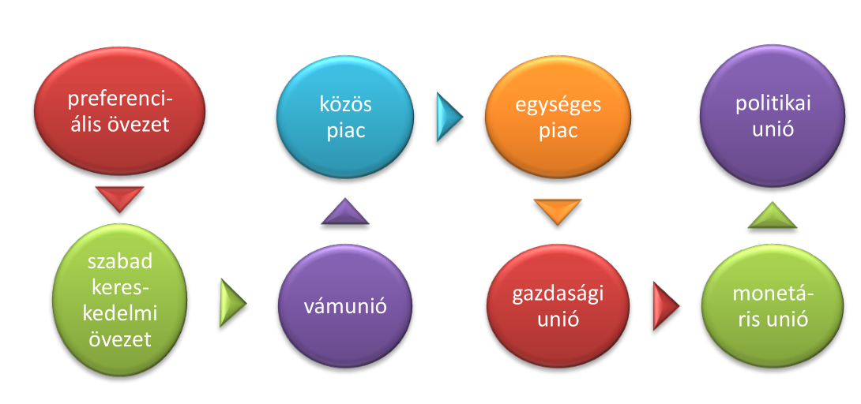
Gazdasági integrációk szerepe, típusai

Slide 29
Gazdasági integrációk szerepe, típusai
A preferenciális övezetet létrehozó országok amellett kötelezik el magukat, hogy bizonyos termékcsoportok esetében csökkentik vagy megszüntetik a kereskedelmi korlátokat ezáltal javítva egymás piacra jutási lehetőségeit.
APEC (Asian Pacific Economic Cooperation, Ázsiai–Csendes-óceáni Gazdasági Együttműködés)
ASEAN (Association of South East Asian Nations, Délkelet-Ázsiai Nemzetek Szövetsége)

Slide 30
Gazdasági integrációk szerepe, típusai
A preferenciális övezeteken túllép a szabad kereskedelmi terület, ahol már megszűnnek a vámok és a mennyiségi korlátozások, de az adminisztratív jellegű kereskedelmet korlátozó intézkedések megmaradnak. A kereskedelem tehát a szabad kereskedelmi területen sem teljes mértékben liberalizált.
A NAFTA (North American Free Trade Agreement, Észak-amerikai Szabadkereskedelmi Megállapodás)
USA, Kanada, Mexikó
autóipar Nagy tavak körül + mexikói bedolgozóipar
COMESA (Common Market for Eastern an Southern Africa, Dél- és Kelet-afrikai Közös Piac)

Slide 31
Gazdasági integrációk szerepe, típusai
Ha a vámok és a mennyiségi korlátozások megszüntetése mellett megvalósul egy közös külkereskedelem-politika is, vámunióról beszélünk. A tagok a nem tagokkal szemben már egységes vámrendszert alkalmaznak, azaz közös külső vámokat alakítanak ki, és az együttműködést kiterjesztik azon közpolitikákra is, amelyek a legkevésbé terhelik a tagok együttműködését. A vámunióban a tagok egymás közti kereskedelmét még mindig korlátozzák az adminisztratív jellegű intézkedések, egyes ágazatokban még létezhetnek kétoldalú megállapodások.
A Mercosur (Mercado Comun del Sur, Déli Közös Piac, dél-amerikai országok közös piaca)

Slide 32
Gazdasági integrációk szerepe, típusai
A vámunión túlmutató közös piac az árukon és a szolgáltatásokon túl már a tőke és a munkaerő esetében is biztosítja a szabad áramlást. Ez a nemzeti szuverenitás további csökkentését igényli, hiszen olyan kényes témákat érint, mint a bevándorlás-politika, vagy a pénzügyi tervezés. Az egymás profilját kiegészítő gazdaságok számára kifejezetten előnyös ez az integrációs forma, mivel a piac termelési tényező igényeit, a termelési tényezők tér- és ágazatbeli eloszlását jobban tudja koordinálni.
Caricom (Carribien Community, Karibi Közösség)

Slide 33
Gazdasági integrációk szerepe, típusai
Egységes piacról akkor beszélünk, ha létrejön a jogi és a gazdaságpolitikai harmonizáció, és megvalósul a kereskedelem teljes liberalizációja. Gazdasági gondolkodásában, problémáiban, jogi kultúrájában igen hasonló országok vesznek részt az integrációban. Az összehangolás komoly bürokratikus hátteret igényel a tagállamok és a szervezet részéről is. A kereskedelmet korlátozó tényezők teljes eltörlése pedig már egészében megnyitja a tagállamok előtt egymás belpiacait, azok a továbbiakban semmilyen állami bürokratikus védelmet nem tudnak élvezni.
Európai Unió

Slide 34
Gazdasági integrációk szerepe, típusai
Amikor a gazdasági integrációban résztvevő tagállamok egységesítik nemzeti gazdaságpolitikájukat és egységes irányítású gazdaságpolitikát hoznak létre, valamint a közpolitikákat közösségi szintre emelik, akkor már gazdasági unióról beszélhetünk. Emellett a közös valuta, az annak fenntartásához szükséges közös monetáris politika és közös központi bank létrehozása pedig a monetáris unió létrejöttét jelzi.
Az integráció legmagasabb fokán a politikai unió áll, amikor már a tagállamok szupranacionális törvényhozással, kormányzással és bírósággal teljes szuverenitásukat feladják.
USA, Egyesült Arab Emírségek

Slide 35
Gazdasági integrációk szerepe, típusai
A schengeni térségnek köszönhetően közel 420 millió ember utazhat szabadon a schengeni tagállamokban, anélkül, hogy határellenőrzésen kellene átesnie. Külső határaikon harmonizált ellenőrzést végeznek, egyértelműen meghatározott kritériumok alapján. A schengeni térség jelenleg több mint 4 millió négyzetkilométert fed le, és 27 országot foglal magában:
a 27 uniós tagállam közül 23 tagállamot
Izland, Liechtenstein, Norvégia és Svájc
A Bulgáriával, Ciprussal és Romániával közös belső határokon nem szűnt meg még az ellenőrzés, Írország pedig nem része a schengeni térségnek.

Slide 36
Gazdasági integrációk szerepe, típusai
A BRICS betűszó öt jelentős feltörekvő gazdaság társulását takarja. Az öt ország Brazília, Oroszország, India, Kína és a Dél-afrikai Köztársaság. Eredetileg az egymás országába való befektetések megkönnyítésére hozták létre, azonban a 2010-es években egyre inkább összetartó geopolitikai tömbbé formálódtak.
Meghívták Argentínát, Egyesült Arab Emírségeket, Egyiptomot, Etiópiát, Iránt és Szaúd-Arábiát is. (BRICS+)
2024-ben a világ népességének a 44,7%-át, míg a világgazdaságának a 28,9%-át foglalják majd magukba.

Slide 37
Nemzetközi fizetési mérleg
A nemzetközi fizetési mérleg megmutatja nemzetgazdaságból a nemzetközi kereskedelem és tényezőáramlás folytán kiáramló, és a nemzetgazdaságba beáramló pénzmennyiséget, azaz a nemzetgazdaság kiadási és bevételi oldalát a külfölddel szemben. Ebből meghatározható az ország nemzetközi pénzügyi pozíciója és fizetőképessége.
A nemzetközi fizetési mérlegbe bekerül a gazdaság minden szereplőjének nemzetközi tevékenysége, így nemcsak a magánszféra tranzakciói jelennek meg, hanem a kormányzatéi is.

Slide 38
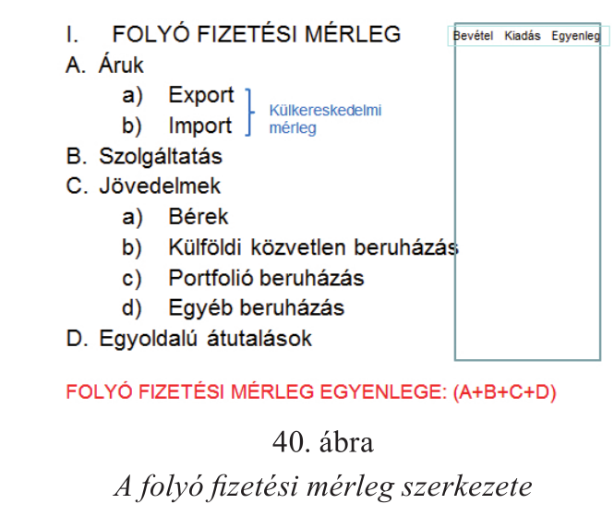

Slide 39
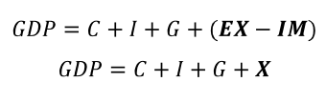
Nemzetközi fizetési mérleg
A külkereskedelmi mérleg (X) az összes áruexport és az összes áruimport különbözeteként határozható meg. A bruttó nemzeti össztermék részét alkotó külkereskedelmi mérleg alakulása ezért közvetlenül alakítja a nemzetgazdaság makrogazdasági teljesítményét.

Slide 40
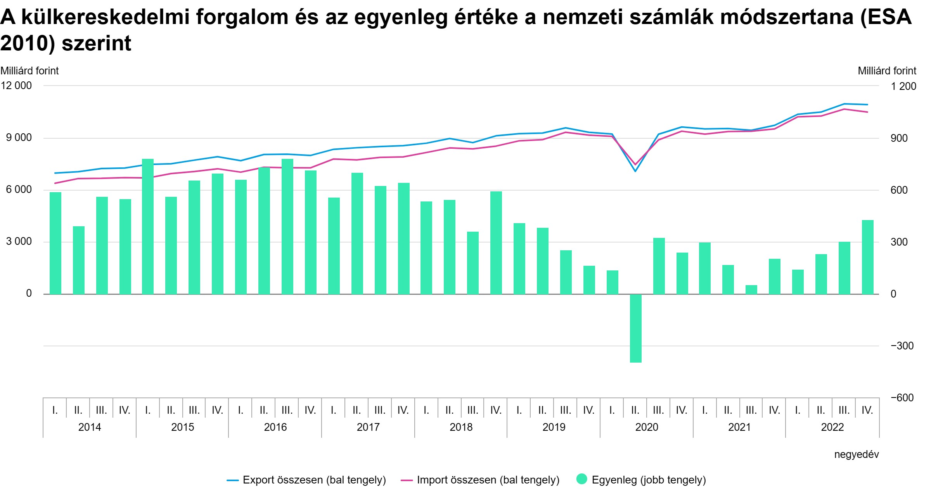

Slide 41
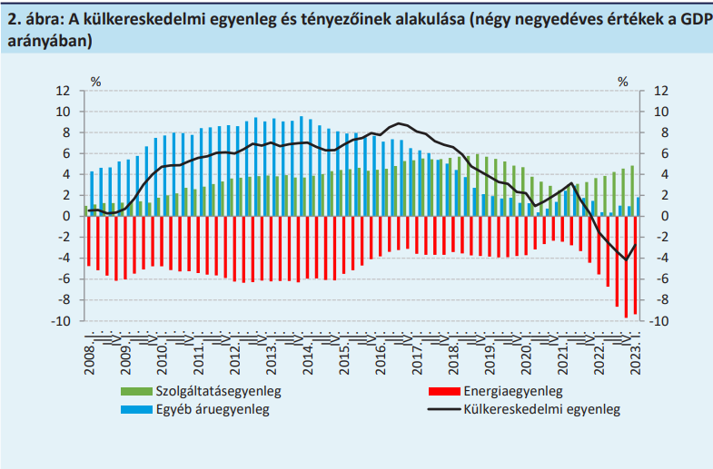

Slide 42
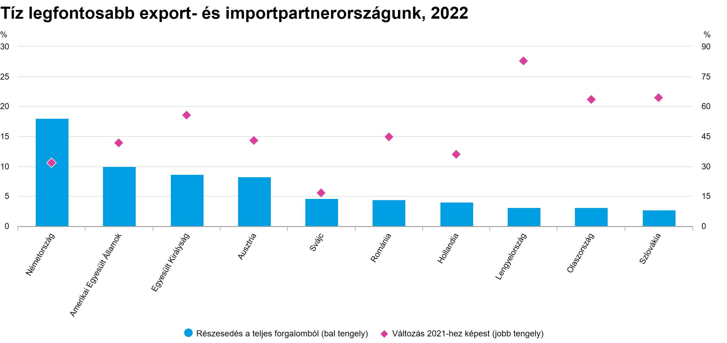

Slide 43
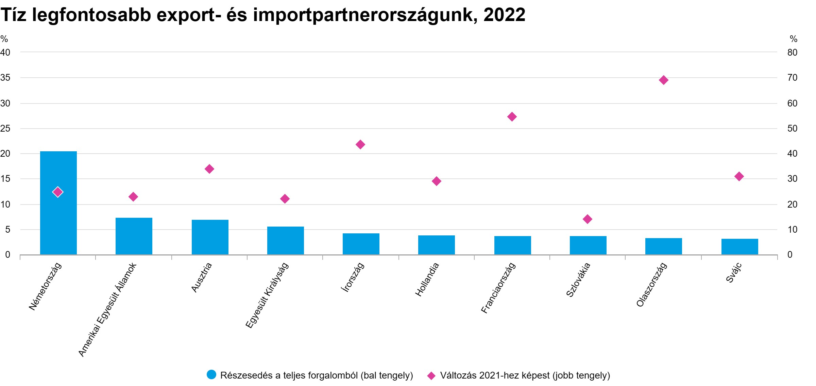

Slide 44
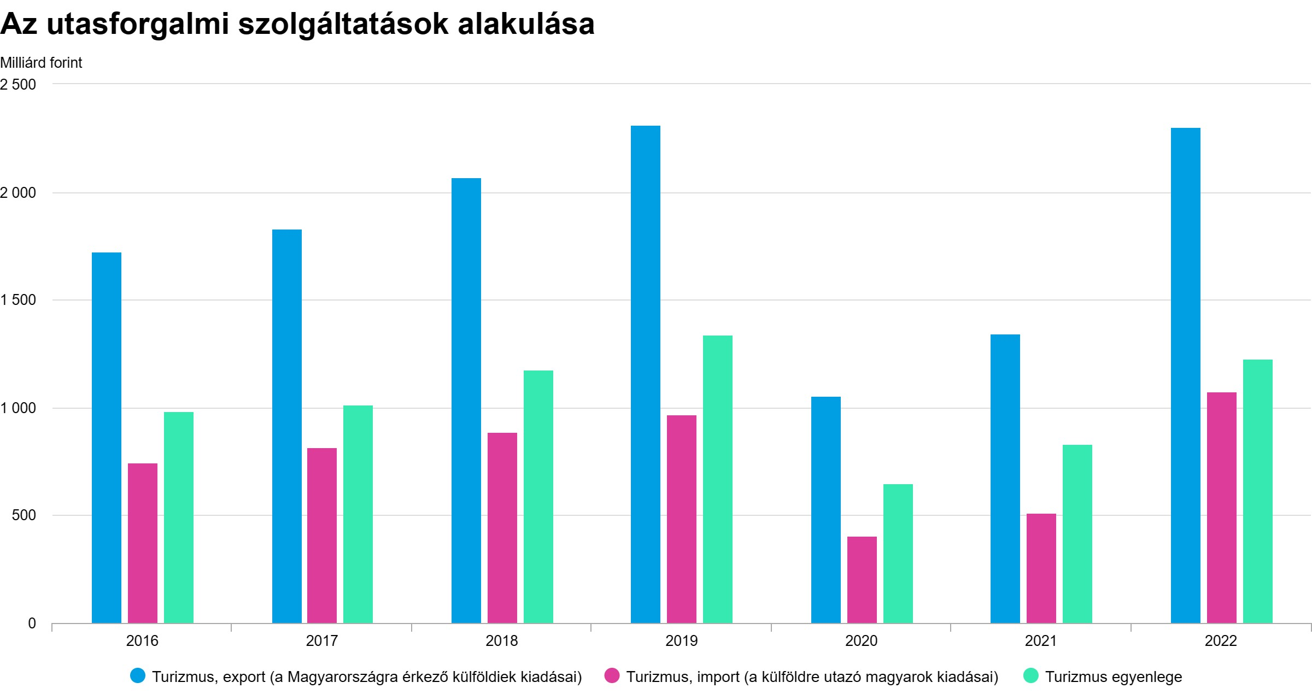

Slide 45
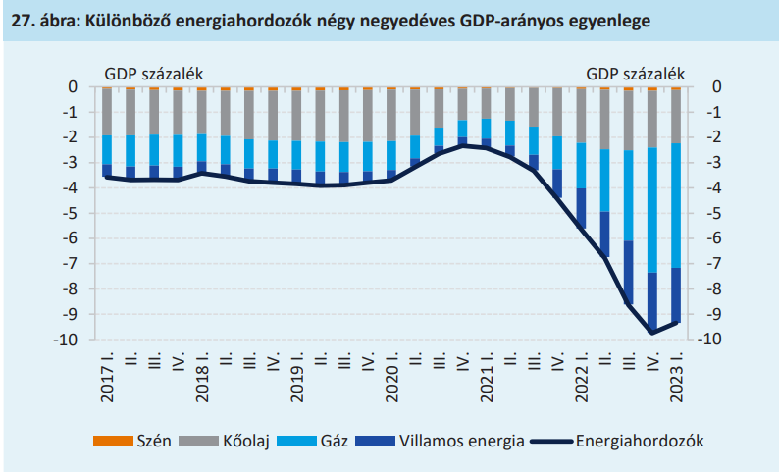

Slide 46
Nemzetközi fizetési mérleg
A folyó fizetési mérleg egy adott naptári évre vonatkozóan mutatja az áruexport és áruimport mellett a szolgáltatások exportját és importját, valamint a termelési tényezők nemzetközi áramlásából származó bevételeket és kiadásokat, illetve a nemzetgazdaságnak juttatott vagy onnan kiáramló egyoldalú átutalásokat. A folyó fizetési mérleg egy adott évre vonatkozóan számba veszi a gazdaság belföldi és külföldi szereplői közti reálgazdasági és pénzügyi tranzakciókat. Bevételi oldalán (+) regisztrálják az áru- és szolgáltatásexportot, az országba beáramló jövedelmeket és a kapott egyoldalú átutalásokat. A kiadási oldalán (-) szerepel az áruk és szolgáltatások importja, az országból kiáramló jövedelmek és a kifizetett egyoldalú átutalások.

Slide 47
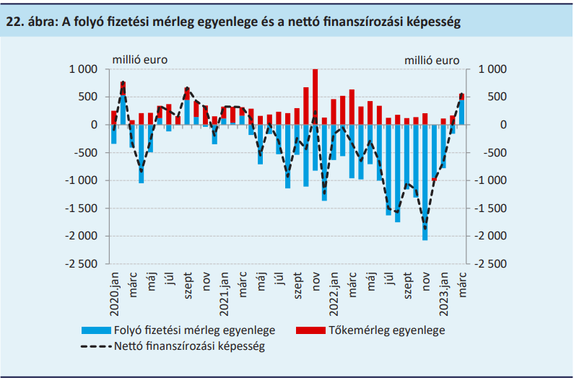

Slide 48
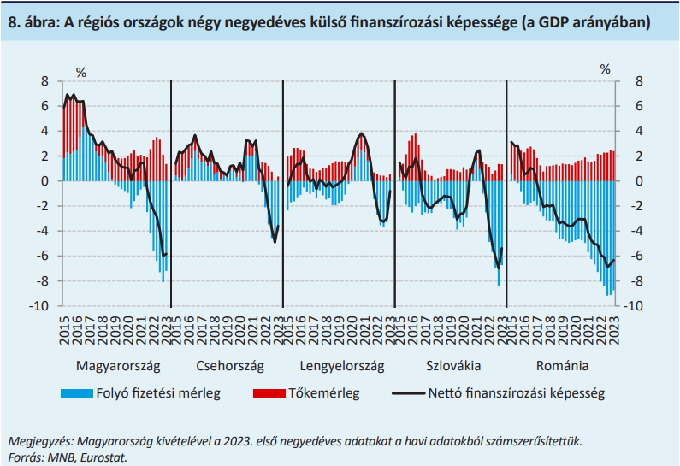

Slide 49
Árfolyam
A valutaárfolyam valamely külföldi valuta hazai valutában kifejezett ára.
A valutaárfolyam, illetve annak változása az exportőrök bevételét ugyanúgy megváltoztathatja, mint ahogy hatást gyakorolhat az importkiadások nagyságára, a működő tőke áramlásra, vagy befolyásolhatja a munkaerő vándorlását.
Az árfolyam-politikán keresztül az egyes országok befolyásolni tudják a gazdaság növekedését, a belső és a külső egyensúlyt.
Az árfolyam esetében beszélhetünk valutaárfolyamról és devizaárfolyamról. A valuta a nemzetgazdaság készpénz formájában megjelenő fizetőeszköze, míg a deviza ennek számlapénz formája.

Slide 50
Árfolyam
Amennyiben az exportőr külföldi valutában rögzíti az exportárat, hazai fizetőeszközének felértékelődésekor kevesebb hazai valutát fog kapni az exportált termék után. Ez bevétel kiesést eredményez az exportőrnek, csökkenti profitját. A hazai fizetőeszköz erősödése tehát rontja az áruexport jövedelmezőségét.
Az import számára a nemzeti valuta felértékelődése kedvező. Az importtermékért ugyanis a felértékelődés miatt kevesebb nemzeti fizetőeszközt kell fizetni.
A hazai fizetőeszköz leértékelődése növeli az exportbevételeket és az importkiadásokat.

Slide 51
Árfolyam
Az árfolyammozgások hatást gyakorolnak a hazai infláció nagyságára is. A nemzeti fizetőeszköz gyengülése miatt az importtermékeket magasabb áron lehet csak beszerezni. Az import akár a belföldi végfogyasztóknál, akár belföldi termelők inputjaként szolgál, árnövekedése miatt növelik a fogyasztók kiadásait és a termelők termelési költségeit. A nemzeti valuta árfolyamának gyengülése így az importárak növekedésén keresztül inflációt generál, míg az árfolyam erősödése képes csökkenteni az inflációt.

Slide 52
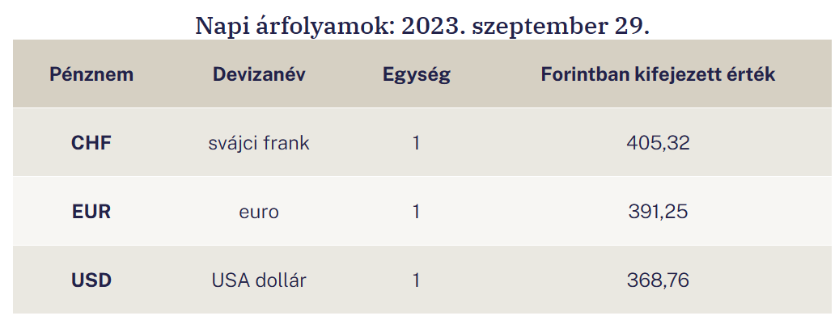
Árfolyam - MNB

Slide 53
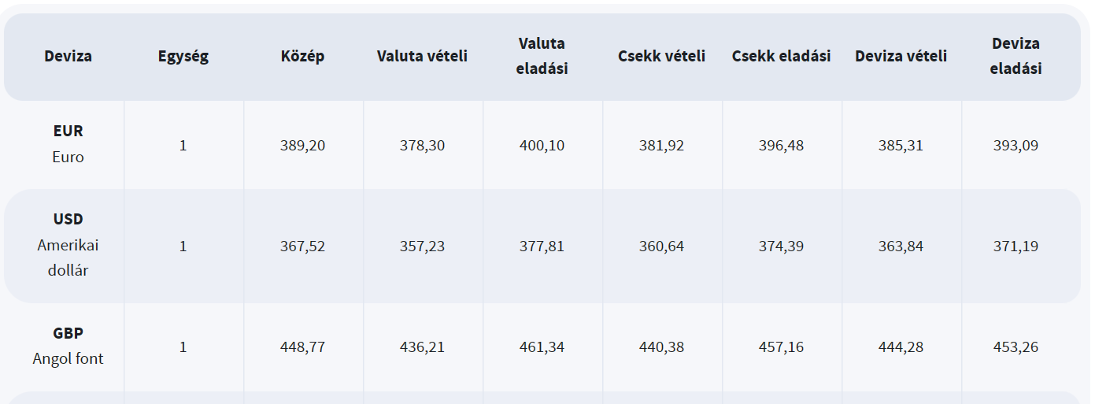
Árfolyam – OTP, 2023.09.29. du

Slide 54
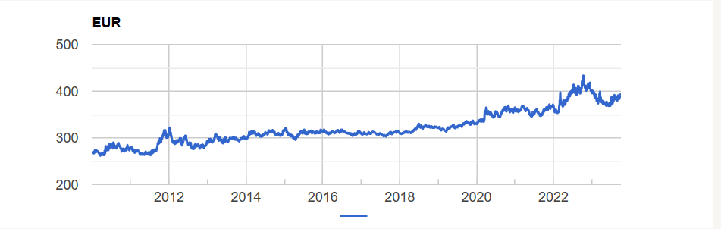
Árfolyam (Ft/€ változás éves, MNB)

Slide 55
Valuta, deviza árfolyam számítási példák

Slide 56
Valuta, deviza árfolyam példák
Egy befektető 10.000.000 Ft-ot szeretne elhelyezni amerikai dollárban vezetett devizaszámláján. Mekkora összeg kerül dollárban a számlájára?
Svájci sícentrumban 350 CHF-be kerül egy felnőtt hetijegy. Mennyi ennek a forintban kifejezett ára, ha a jegyet készpénzben vesszük az itthon megvásárolt svájci frankból?
Mennyit ad a bank az angliai nyaralásból megmaradt 120 fontunkért?
Három éve nyitottunk egy eurószámlát, amelyen most 28.563 EUR van. A pénzt átvezettetjük forintszámlánkra. Mekkora összeg érkezik meg rá?
Egy turista el szeretne látogatni a Grand Canyonhoz. A tartózkodási költségei várhatóan 2.350 dollárt tesznek majd ki. Mennyiért kapja meg ezt a bankban készpénzben?

Slide 57
Valuta, deviza árfolyam példák
Egy turista Bulgáriába utazik. Bolgár levát nem talál
egyik közeli bankban és pénzváltóval sem, ezért itthon vásárolt eurót visz magával az útra 226.000 Ft értékben.
Bolgár Express Bank a következő árfolyamokat kínálja:
vételi 1,935 leva/euró, eladási 1,96 leva/euró.
Miután megnézte a helyi nevezetességeket, turistánk 48
levát nem költött el.
a) Mennyi levát kap pénzén az út kezdetén a turista?
b) A megmaradt pénzt visszaváltva, mennyi forinthoz
juthat?
Vizsgáljuk meg a korona és leva keresztárfolyamokat mindkét pénznem szemszögéből!

Slide 58
Az EU fejlődése és működése
A modern értelemben vett európai integráció a Montánunióban gyökerezik, ami nem más, mint a Párizsban 1951-ben, hat nyugat-európai állam (Franciaország, Németország, Olaszország és a Benelux államok) képviselői által aláírt, ötven évre szóló szerződéssel létrehozott Európai Szén- és Acélközösség. A Párizsi Szerződés csak a szénre és az acélra kiterjedő integráció kialakítását tűzte ki célul, és valósította meg, két átmeneti időszakkal számolva.

Slide 59
Az EU fejlődése és működése
Először a tagállamok vámuniót valósítottak meg, majd kiépítették a közös piacot. A vámunió azt jelenti, hogy az adott szektor tekintetében a tagállamok között szabadon (vám- és illetékmentesen) áramlik a két ún. gazdasági szabadság: az áru és a szolgáltatás, míg külső (harmadik) államok irányába egységes vám-tarifa rendszer működik. A közös piac már négy gazdasági szabadság szabad áramlásának megvalósulását jelenti: immár a tőke és a munkaerő is szabadon áramlik a tagállamok között.

Slide 60
Az EU fejlődése és működése
Az ESZAK tagállamai 1957-ben aláírták az ún. Római Szerződéseket, és ezzel két további nemzetközi szervezetet hoztak létre: az Európai Gazdasági Közösséget (EGK), és az Európai Atomenergia Közösséget ( EURATOM).
A Római Szerződés elsődleges célja a tagállamok nemzetgazdaságának egészére kiterjedő vámunió megteremtése, majd tizenkét év után közös piac létrehozása volt. Az EURATOM-ról szóló Szerződés célja együttműködés az atomenergia kutatásában és békés célú felhasználásában.

Slide 61
Az EU fejlődése és működése
A három közösség (ESZAK, EGK, EURATOM) tagállamai, az 1965-ben megkötött Egyesítő Szerződésben állapodtak meg arról, hogy a három közösség minden intézményét közössé teszik.
1973-ban megtörtént az első kibővülés, csatlakozott az Egyesült Királyság, Írország és Dánia, 1981-ben megtörtént Görögország is csatlakozása a Közösségekhez.

Slide 62
Az EU fejlődése és működése
1986-ban került sor Spanyolország és Portugália csatlakozására, és az Egységes Európai Okmányról szóló Szerződés aláírására. E dokumentum új területekre terjeszti ki az EGK ún. közös politikáit, továbbá célul tűzi ki az ún. egységes piac 1993-ig történő megvalósítását.
Európai Parlamentnek hívják az addigi Közgyűlést.

Slide 63
Az EU fejlődése és működése
Az Európai Uniót létrehozó, 1992-ben aláírt Maastrichti Szerződés célja kettős volt: Gazdasági és Monetáris Unió létrehozása, továbbá Politikai Unió megvalósítása. A tagállamok gazdaságpolitikáját is közösségi szintre emelik, és annak középpontjába egy közös pénz bevezetését helyezi. A Politikai Unió pedig már a törvényhozásnak és a kormányzásnak is a közösségi szintre emelését jelenti.

Slide 64
Az EU fejlődése és működése
A Maastrichti Szerződés kimondta, hogy
a tagállamok közös kül-, és biztonságpolitikát valósítanak meg,
összehangolják a bel-, és igazságügyek intézését,
bevezetik az európai állampolgárságot,
a munkaerő szabad áramlása helyébe a személyek szabad mozgásának biztosítását helyezik.

Slide 65
Az EU fejlődése és működése
1995-ben csatlakozott Ausztria, Finnország és Svédország.
2004. május l-én további tíz európai állam- köztük Magyarország – csatlakozott.
2007-ben Románia és Bulgária, valamint 2012-ben Horvátország is csatlakozott az EU-hoz.
Ekkorra 28 tagú lett az Európai Unió.
2020. január 31-én az Egyesült Királyság kilépett az Közösségből. (BREXIT)

Slide 66
Az EU intézményei
Az Európai Parlament jogalkotási, felügyeleti és költségvetési hatáskörrel rendelkező, közvetlenül választott uniós intézmény. Tagok: 705 európai parlamenti képviselő. Székhely: Strasbourg (Franciaország), Brüsszel (Belgium), Luxembourg (Luxemburg)
Az uniós országok állam-, illetve kormányfői az Európai Tanács keretében ülnek össze, hogy meghatározzák az Európai Unió általános politikai irányvonalát és prioritásait. Székhelye: Brüsszel

Slide 67
Az EU intézményei
Az Európai Unió Tanácsában – a Tanácsban – az egyes EU-országok miniszterei jogszabályokat vitatnak meg, fogadnak el vagy módosítanak, illetve uniós szinten összehangolják a különböző szakpolitikákat. A miniszterek felhatalmazással bírnak arra nézve, hogy kormányuk nevében kötelezettséget vállaljanak a Tanács ülésein elfogadott intézkedések végrehajtására. A Tanács Brüsszelben, Luxembourgban ülésezik. Az Európai Parlamenttel együtt a Tanács az Európai Unió fő döntéshozatali szerve.

Slide 68
Az EU intézményei
Az Európai Unió Bírósága gondoskodik arról, hogy az EU mindegyik tagországában betartsák az uniós jogot, illetve helyesen értelmezzék és alkalmazzák az uniós szerződéseket: felülvizsgálja az uniós intézmények jogi aktusainak jogszerűségét, biztosítja, hogy az uniós országok teljesítsék a szerződések szerinti kötelezettségeiket, és a tagállami bíróságok kérésére értelmezi az uniós jogot.
Székhely: Luxembourg

Slide 69
Az EU intézményei
Az Európai Bizottság az EU fő végrehajtó szerve, és az EU közös érdekeit képviseli. Új jogszabályokra irányuló javaslatokat terjeszt elő, melyeket az Európai Parlament és az Európai Unió Tanácsa részletesen áttekint, majd elfogad. A Bizottság felelős az uniós szakpolitikákért is, emellett pedig végrehajtja az uniós költségvetést, és biztosítja, hogy az országok helyesen alkalmazzák az uniós jogot.
Székhely: Brüsszel

Slide 70
Az EU intézményei
Az Európai Központi Bank (EKB) és a Központi Bankok Európai Rendszere (KBER) felelős azért, hogy az árak stabilak maradjanak az euróövezetben. Az EKB és a KBER felel az euróövezet monetáris és árfolyam-politikájáért is, és feladatuk az is, hogy támogassák az EU gazdaságpolitikáját.
Székhely: Frankfurt

Slide 71
Az EU intézményei
Az Európai Számvevőszék hozzájárul az uniós pénzgazdálkodás javításához, valamint az elszámoltathatóság és az átláthatóság előmozdításához, és az uniós polgárok pénzügyi érdekeinek független őreként jár el. Ellenőrzi, hogy az uniós forrásokat helyesen számolják-e el, illetve a vonatkozó szabályoknak és rendelkezéseknek megfelelően szedik-e be és költik-e el, továbbá hogy kezelésük megfelel-e a hatékony és eredményes pénzgazdálkodás elveinek.
Székhelye: Luxembourg

Slide 72
Az EU költségvetési bevételei
Az egyes országok bruttó nemzeti jövedelmének (GNI) egy része, melynek mértéke attól függ, hogy mennyire gazdag az adott ország;
az Unión kívülről érkező termékekre kivetett vámok;
az egyes uniós tagállamok által beszedett hozzáadottérték-adó egy kis része;
2021-től kezdődően egy, az újrafeldolgozatlan műanyag csomagolási hulladékon alapuló tagállami hozzájárulás;
egyéb bevételek.

Slide 73
Az EU költségvetési kiadásai
Az uniós költségvetés elsősorban beruházásokat finanszíroz. Az EU ezért hosszú távra (5–7 évre) szóló, úgynevezett többéves pénzügyi keretet fogad el. A hosszú távú költségvetés meghatározza az EU hosszú távú kiadásaira vonatkozó prioritásokat és korlátokat. A jelenlegi pénzügyi keret a 2021–2027 közötti időszakot öleli fel. Az EU számtalan tevékenységet finanszíroz az uniós költségvetésből, a vidékfejlesztéstől kezdve a környezetvédelmen át a külső határok védelméig és az emberi jogok előmozdításáig.

Slide 74
Az EU pénzneme az euró
2002. január 1-től került bevezetésre
Ausztria, Belgium, Ciprus, Észtország, Finnország, Franciaország, Görögország, Hollandia, Horvátország, Írország, Lettország, Litvánia, Luxemburg, Málta, Németország, Olaszország, Portugália, Spanyolország, Szlovákia, Szlovénia
20 euróövezeti ország
Ezen kívül: európai miniállamok, Koszovó, Montenegró, francia, spanyol, portugál szigetek a világban, stb.

Slide 75
Az EU pénzneme az euró
könnyebb összehasonlítani az árakat az euróövezeten belül,
árstabilitás;
a vállalkozások könnyebben, alacsonyabb költséggel és biztonságosabban vásárolhatnak és értékesíthetnek termékeket az euróövezetben,
nagyobb fokú gazdasági stabilitás és növekedés;
integráltabb, ezért hatékonyabban működő pénzügyi piacok;
az eurót használó országok nagyobb befolyása a világgazdaságban.

Slide 76
Globalizáció
A fejlett gazdaságokat összefogó Gazdasági Együttműködés és Fejlesztés Szervezete (OECD) szerint a globalizáció „egy dinamikus, multidimenzionális folyamat, aminek eredményeképpen a nemzeti erőforrások nemzetközileg egyre mobilakká válnak, a nemzetgazdaságok pedig eközben egyre inkább függőségi viszonyba kerülnek.”
Az Egyesült Nemzetek Szervezete (ENSZ) a globalizáció a bolygó lakói közti függőségi viszony növekedéseként értelmezi, ahol az embereket a kereskedelem, a beruházások és a kormányzás gazdasági és szociális értelemben összeköti. Ezeket a kapcsolatokat felerősíti a piaci liberalizáció, valamint az információs, a kommunikációs és a közlekedési technológiák fejlődése.

Slide 77
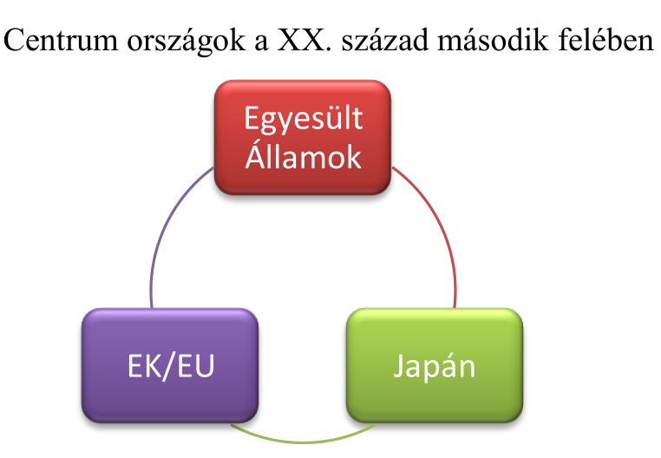
Globalizáció

Slide 78
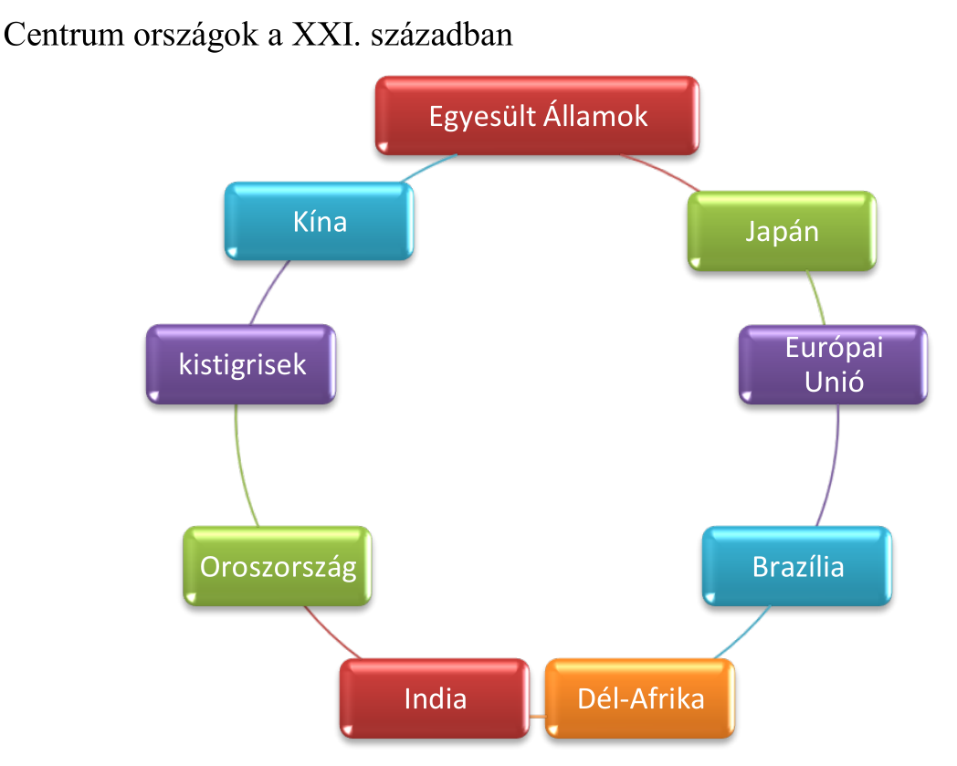
Globalizáció

Slide 79
Globalizáció
Fejlett országoknak általában az iparosodott, magas egy főre jutó nemzeti jövedelemmel rendelkező országokat nevezzük. Ide tartoznak az észak-amerikai országok, az Európai Gazdasági Térség országai, Japán, Tajvan, Szingapúr, Dél-Korea, Ausztrália és Új-Zéland. Mivel legtöbbjük az északi féltekén található, ezért a fejlett országokat együttesen északi országoknak is hívják. Ezen országok esetében igen magas az egymás közti kereskedelem volumene és aránya is más régiókkal való kereskedelemhez viszonyítva. Termékeik jellemzően magas hozzáadott értéket képviselő versenyképes áruk és szolgáltatások, ami a nemzetközi piac főszereplőivé teszi őket. A nemzetközi tőkepiac meghatározói. Gazdasági súlyuk mellett meghatározóak a nemzetközi politikában is.

Slide 80
Globalizáció
Az ellenpólust a fejlődő országok csoportja alkotja. Afrika, Közép- és Dél-Amerika, Ázsia (Japánt kivéve) és Óceánia (Ausztráliát és Új-Zélandot leszámítva) tartozik ebbe az országcsoportba. Mivel a déli félteke majdnem összes állama ide tartozik, ezért együttesen Délnek is nevezzük őket. De ugyanígy a harmadik világ elnevezést is szokták esetükben használni. Ha a fejlett országokat centrumként jellemezzük,
akkor a fejlődő országok a perifériára szorult résztvevőket jelentik. Termékeik az alacsony hozzáadott értékűek közé tartoznak, az alkalmazott technológia színvonala elmarad a fejlett országokétól. A világgazdasági változásokra érzékenyebben reagálnak, exportbevételeik a világgazdasági recessziók idejében nagyobb arányban esik vissza, mint a fejlett országoké. Magas a munkanélküliség, alacsony a szakképzett munkaerő aránya, a belpiac vásárlóereje kicsi.

Slide 81
Nemzetközi Valutaalap - IMF
Az IMF célkitűzései a következők:
− a nemzetközi pénzügyi kooperáció támogatása;
− a nemzetközi kereskedelem bővülésének segítése;
− az árfolyamstabilitás támogatása, multilaterális fizetések rendszere;
− átmeneti pénzügyi források biztosítása a tagállamoknak (megfelelő biztosítékok mellett);
− a nemzetközi fizetési egyensúlyzavarok időtartamának és mértékének csökkentése.

Slide 82
Világbank- IBRD
A nemzetközi fejlesztés legmeghatározóbb nemzetközi intézménye a Világbank.
Fő célja a fejlődő országok hatékony forráshoz juttatása a gazdasági és társadalmi fejlődés érdekében.
Az IBRD-tagság azoknak az országoknak nyitott, amelyek tagjai az IMF-nek.
Az IMF-tagság tehát előfeltétele az IBRD-tagságnak.
Infrastrukturális programok, szegénység elleni küzdelem, újjáépítés, fejlesztés, környezetvédelem a támogatandó területek.

Slide 83
Köszönöm a figyelmet!

